Slide 1
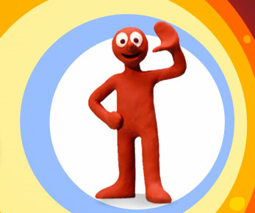
Morph – Lección 3
Hoy vamos a:
Narrar la historia del episodio 4 en el pasado
Observar y practicar cómo se cambian los verbos del presente al pasado

Slide 2
http://www.youtube.com/watch?v=VNktrq3w6pE - Morph short episode 4

Slide 3
Morph – episodio 4
1 Morph pinta un barco en el suelo.
2 Morph mira el barco – está contento.
3. Chas llega y mira el barco.
4. Chas tiene una idea.
5. Chas pinta el mar.
6. ¡Ay, qué desastre! El barco entra en el mar.
7. Morph mira el mar.
8. ¡Ay, no! Morph está en el mar.
9. Chas pinta un salvavidas – ¡Morph no está contento!
Un día
ó
>
/
Después
ó
aba
>
/
/
Luego
ó
ó
>
/
/
tuvo
_____
ó
/
Pero
ó
>
/
ó
/
aba
/
En seguida
ó
pero al final
aba
>
/
>
/
Notes:
Simplified version - model changing the text from present to past.

Slide 4
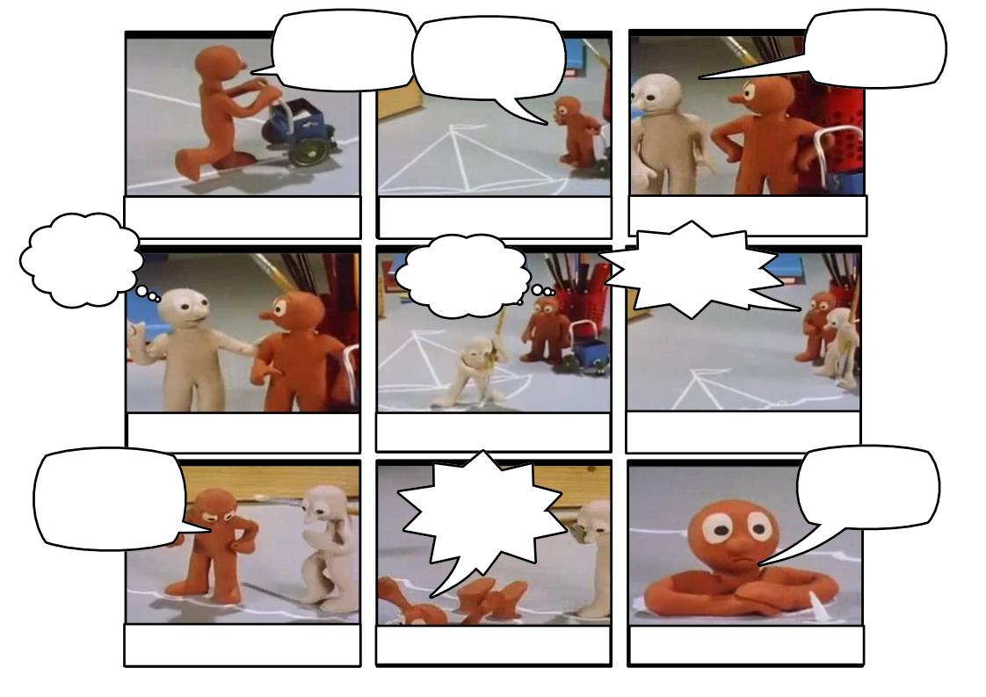
Notes:
To add to their introductory paragraph, students can now narrate the story in the past, adding their dialogue in inverted commas. They are then going to spend the remainder of this lesson choosing a new episode (from 4) and writing their version of that story. They should start a new paragraph ‘ En el episodio 4….’

Slide 5
Notes:
Most people will want to download these to use them in class. Here are the links to each one:
Red = episode 3 - http://www.youtube.com/watch?v=8i9juY3ezrg&feature=related Yellow = episode 6 - http://www.youtube.com/watch?v=w0cpY4lrevY&feature=related Green = episode 13 - http://www.youtube.com/watch?v=UxjYJZC4j0c&feature=fvsr Blue = episode 14 - http://www.youtube.com/watch?v=11HZt2JCj7g&feature=related
It will be helpful to provide some useful verbs for each one, plus a reminder of some key narrative links. These are on the next slide.

Slide 6
¡Vamos a mirar algo!
Título del programa/de la película: ………………………………….
1. ¿Qué tipo de programa es?
3. ¿Dónde tiene lugar?
5. ¡Añade tu opinión!
 | película
 | dibujos animados
 | telenovela
 | noticias
 | programa de deporte
 | telecomedia
 | concurso
 | programa de música
 | afuera
 | me gustó
 | no me gustó
 | en la ciudad
 | en el campo
 | adentro
Escribe en español lo que ves en el programa.
 | en el estudio
 | en un edificio
____________________________________________________________________________________________________________________________________________________________________________________________________________________________________________________________________________________________________________________________________________________________
4. ¿Cómo es?
2. ¿Para quién es ?
 | divertido
 | cómico
 | triste
 | informativo
 | serio
 | interesante
 | emocionante
 | aburrido
 | adultos
 | niños
 | todos
Notes:
Students should use this sheet from last lesson to write a short intro paragraph about their Morph episode. In lesson 4 they are going to work on narrating the story in the past to add to this.

Slide 7
sentarse – to sit down
pulsar – to press desaparecer – to disappear aparecer – to appear reírse – to laugh leer – to read explotar – to explode (el control remoto, el botón, el periódico)
cruzar – to cross
pagar – to pay
decir – to say
decidir – to decide
rodear – to go around
desaparecer – to disappear transformarse en – to turn into (el puente, un peaje, un monstruo acuático)
jugar a las cartas apostar (bollos) – to bet (buns) descubrir – to discover hacer trampas – to cheat comer – to eat estar lleno – to be full pesar (mucho) – to weigh ( a lot) romperse – to break caerse – to fall
estar orgulloso de – to be proud of ponerse en marcha – to start up
entrar (en) – to go (into)
salir (de) – to come out (of)
ser una broma – to be a joke
fingir – to pretend (una máquina del tiempo, muy viejo, un bébé)
Notes:
After students choose their preferred clip, they should note down the vocabulary from the relevant box and begin to write their narration. It would be best in either this lesson or the next for them to have individual access to their own clip if possible, by booking the computer room. Or if not, they should work together in groups who have chosen the same clip and take it in turns to re-watch their own clip as they work.

